Slide 1

数据结构和算法
（Python描述）
信息科学技术学院
郭 炜
微博：http://weibo.com/guoweiofpku
学会程序和算法，走遍天下都不怕!
讲义照片均为郭炜拍摄
微信公众号

Slide 2

信息科学技术学院
配套教材：
高等教育出版社
《算法基础与在线实践》
刘家瑛 郭炜 李文新 编著
本讲义中所有例题，根据题目名称在http://openjudge.cn
“百练”组进行搜索即可提交

Slide 3
最短路
信息科学技术学院

Slide 4
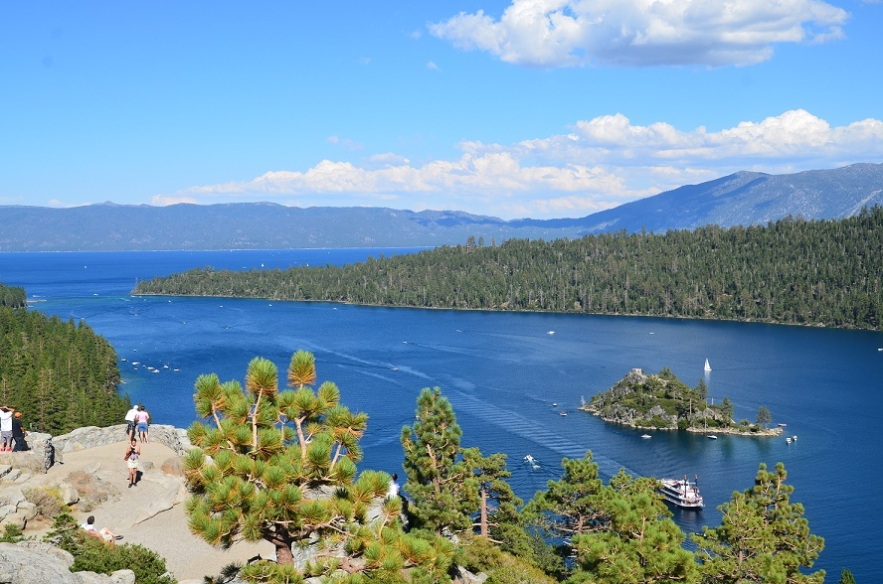
最短路
Dijkstra 算法
信息科学技术学院
美国加州太浩湖

Slide 5
基本思想
解决无负权边的带权有向图或无向图的单源最短路问题
贪心思想，若离源点s前k-1近的点已经被确定，构成点集P，那么从s到离s第k近的点t的最短路径，{s,p₁,p₂…p_{i},t}满足s,p₁,p₂…p_{i}∈P。
否则假设pi∉P，则因为边权非负，pi到t的路径≥0，则d[pi]≤d[t],pi才是第k近。将pi看作t，重复上面过程，最终一定会有找不到pi的情况
d[i]=min(d[p_{i}]+cost(p_{i},i)),i∉P,p_{i}∈P
d[t]=min(d[i]) ,i∉P

Slide 6
Dijkstra's Algorithm
d[i]表示i点到起点s的距离
初始令d[s]=0，d[i]=+∞，P=∅
找到点i∉P，且d[i]最小
把i添入P，对于任意j∉P，若d[i]+cost(i,j)<d[j]，则更新d[j]=d[i]+cost(i,j)。

Slide 7
Dijkstra's Algorithm
用邻接表，不优化，时间复杂度O(V²+E)
Dijkstra+堆的时间复杂度 o(ElgV)
用斐波那契堆可以做到O(VlogV+E)
若要输出路径，则设置prev数组记录每个节点的前趋点，在d[i]更新时更新prev[i]

Slide 8
200
2
4
8000
v | Dist[v]
0 | 0
1
2
3
4 | 50
50
1000
200
1
10000
10000
8250
0
5250
5000
1000
250
3000
3000
3
250

Slide 9
Dijkstra's Algorithm
Dijkstra算法也适用于无向图。但不适用于有负权边的图。
2
d[1,2] = 2
但用Dijkstra算法求得 d[1,2] = 3
3
-2
1
4
3

Slide 10
Dijkstra算法实现
已经求出到V0点的最短路的点的集合为T
维护Dist数组，Dist[i]表示目前Vi到V0的“距离”
开始Dist[0] = 0, 其他Dist[i] = 无穷大, T为空集
1) 若|T| = N，算法完成，Dist数组就是解。否则取Dist[i]最小的不在T中的点Vi, 将其加入T，Dist[i]就是Vi到V0的最短路长度。
2) 更新所有与Vi有边相连且不在T中的点Vj的Dist值：
Dist[j] = min(Dist[j],Dist[i]+W(Vi,Vj))
3) 转到1）

Slide 11
POJ3159 Candies
有N个孩子（N<=3000)分糖果。
有M个关系(M<=150,000)。每个关系形如：
A B C (A,B是孩子编号)
表示A比B少的糖果数目，不能超过C
求第N个学生最多比第1个学生能多分几个糖果

Slide 12
POJ3159 Candies
思路：30000点，150000边的稀疏图求单源最短路
读入 “A B C”，就添加A->B的有向边，权值为C
然后求1到N的最短路

Slide 13
用heap实现 dijkstra + 堆的 POJ 3159 Candies
import heapq
class Edge:
def __init__(self,k=0,w=0):
self.k ,self.w = k,w #有向边的终点和边权值，或当前k到源点的距离
def __lt__(self,other):
return self.w < other.w
bUsed = [0 for i in range(30010)]# bUsed[i]为1表示源到i的最短路已经求出
INF = 100000000
N,M = map(int,input().split())
G = [[] for i in range(N+1)]
for i in range(M):
s,e,w = map(int,input().split())
G[s].append(Edge(e,w))
pq = []
heapq.heapify(pq)
heapq.heappush(pq,Edge(1,0)) #源点是1号点,1号点到自己的距离是0

Slide 14
用heap实现 dijkstra + 堆的 POJ 3159 Candies
while pq != []:
p = pq[0]
heapq.heappop(pq)
if bUsed[p.k]: #已经求出了最短路
continue
bUsed[p.k] = 1
if p.k == N: #因只要求1-N的最短路，所以要break
break
L = len(G[p.k])
for i in range(L):
q = Edge()
q.k = G[p.k][i].k
if bUsed[q.k]:
continue
q.w = p.w + G[p.k][i].w
heapq.heappush(pq,q) #队列里面已经有q.k点也没关系
print( p.w )

Slide 15

信息科学技术学院
floyd算法
美国加州1号公路

Slide 16
弗洛伊德算法
用于求每一对顶点之间的最短路径。有向图，无向图均可。有向图可以有负权边，但是不能有负权回路。

Slide 17
弗洛伊德算法
用于用于求每一对顶点之间的最短路径。有向图，无向图均可。有向图可以有负权边，但是不能有负权回路。
假设求从顶点v_{i}到v_{j}的最短路径。如果从v_{i}到v_{j}有边，则从v_{i}到v_{j}存在一条长度为cost[i,j]的路径，该路径不一定是最短路径，尚需进行n次试探。

Slide 18
弗洛伊德算法
用于用于求每一对顶点之间的最短路径。有向图，无向图均可。有向图可以有负权边，但是不能有负权回路。
假设求从顶点v_{i}到v_{j}的最短路径。如果从v_{i}到v_{j}有边，则从v_{i}到v_{j}存在一条长度为cost[i,j]的路径，该路径不一定是最短路径，尚需进行n次试探。
考虑路径（ v_{i}， v₁ ，v_{j}）是否存在（即判别弧（ v_{i}， v₁ ）和（ v₁ ，v_{j} ）是否存在）。如果存在，则比较cost[i,j]和（ v_{i}， v₁ ，v_{j}）的路径长度，取长度较短者为从v_{i}到v_{j}的中间顶点的序号不大于1的最短路径，记为新的cost[i,j] 。

Slide 19
弗洛伊德算法
用于用于求每一对顶点之间的最短路径。有向图，无向图均可。有向图可以有负权边，但是不能有负权回路。
假设求从顶点v_{i}到v_{j}的最短路径。如果从v_{i}到v_{j}有边，则从v_{i}到v_{j}存在一条长度为cost[i,j]的路径，该路径不一定是最短路径，尚需进行n次试探。
考虑路径（ v_{i}， v₁ ，v_{j}）是否存在（即判别弧（ v_{i}， v₁ ）和（ v₁ ，v_{j} ）是否存在）。如果存在，则比较cost[i,j]和（ v_{i}， v₁ ，v_{j}）的路径长度，取长度较短者为从v_{i}到v_{j}的中间顶点的序号不大于1的最短路径，记为新的cost[i,j] 。
假如在路径上再增加一个顶点v₂ ，如果（ v_{i}，…， v₂ ）和（ v₂ ，…，v_{j} ）分别是当前找到的中间顶点的序号不大于2的最短路径，那么（ v_{i}，…， v₂ ，… ， v_{j} ）就有可能是从v_{i}到 v_{j}的中间顶点的序号不大于2的最短路径。将它和已经得到的从v_{i}到 v_{j}的中间顶点的序号不大于1的最短路径相比较，从中选出中间顶点的序号不大于2的最短路径之后，再增加一个顶点v₃ ，继续进行试探。依次类推。

Slide 20
弗洛伊德算法
在一般情况下，若（v_{i}，…，v_{k} ）和（ v_{k}，…，v_{j} ）分别是从v_{i}到v_{k}和从v_{k}到v_{j}的中间顶点的序号不大于k的最短路径，则将（ v_{i}，…， v_{k} ，… ， v_{j} ）和已经得到的从v_{i}到v_{j}且中间顶点的序号不大于k-1的最短路径相比较，其长度较短者便是从v_{i}到v_{j}的中间顶点的序号不大于k的最短路径。这样，在经过n次比较后，最后求得的必是从v_{i}到v_{j}的最短路径。按此方法，可以同时求得各对顶点间的最短路径。
复杂度O(n³)。不能处理带负权边的无向图，和有负权回路的有向图

Slide 21
弗洛伊德算法
记dist^{k}(i,j)为从Vi到Vj的途经的顶点编号不大于k的最短路长度，则有：
dist⁻¹(i,j) = W_{i,j}(W_{i,j}是边(i,j)权值，边不存在则为无穷大）
dist⁰(i,j) = min{dist⁻¹(i,j), dist⁻¹(i,0) + dist⁻¹(0,j)
dist¹(i,j) = min{dist⁰(i,j), dist⁰(i,1) + dist⁰(1,j)
.....................................
dist^{k}(i,j) = min{ dist^{k-1}(i,j), dist^{k-1}(i,k) + dist^{k-1}(k,j)}
..............................
dist^{n-1}(i,j) = min{ dist^{n-2}(i,j), dist^{n-2}(i,n-1) + dist^{n-2}(n-1,j)}
其中dist⁻¹(i,j)表示从Vi到Vj的不途经任何顶点的最短路径长度。
dist^{n-1}(i,j)就是Vi到Vj的最短路的长度

Slide 22
弗洛伊德算法实现
def floyd(G): #G是邻接矩阵，顶点编号从0开始算,无边则边权值为INF
n = len(G)
INF = 10**9
prev = [[None for i in range(n)] for j in range(n)]
#prev[i][j]表示到目前为止发现的从i到j的最短路上，j的前驱。
dist = [[INF for i in range(n)] for j in range(n)]
for i in range(n):
for j in range(n):
if i == j:
dist[i][j] = 0
else:
if G[i][j] != INF: #i到j的边存在
dist[i][j] = G[i][j]
prev[i][j] = i

Slide 23
弗洛伊德算法实现
for k in range(n):
for i in range(n):
for j in range(n):
if dist[i][k] + dist[k][j] < dist[i][j]:
dist[i][j] = dist[i][k] + dist[k][j]
prev[i][j] = prev[k][j]
return dist,prev
最终：dist[i][j]就是i到j的最短路
prev[i][j]是i到j的最短路上j的前驱， prev[i][prev[i][j]]是j的前驱的前驱......

Slide 24
例题： POJ3660 Cow Contest
N个选手，如果A比B强,B比C强，则A必比C强
告知若干个强弱关系，问有多少人的排名可以确定
Sample Input
5 5
4 3
4 2
3 2
1 2
2 5
Sample Output
2
5个人，5个胜负关系
4 比3强
4 比2强
3 比2强
…..

Slide 25
例题： POJ3660 Cow Contest
如果一个点u, 有x个点能到达此点，从u点出发能到达y个点，若x+y=N-1，则u点的排名是确定的。用floyd算出每两个点之间的距离，最后统计，若dist[a][b] 无穷大且dist[b][a]无穷大，则a和b的排名都不能确定。最后用点个数减去不能确定点的个数即可。

Slide 26
模版例题
POJ1125

